Slide 1
EUROPA.-LA VUELTA AL MUNDO EN 885 JARDINES.-K.-Francia
Selección de textos y fotografías por
JOSE ELIAS BONELLS

Slide 2
Toulouse.—Jardin japonés
Ideal para evadirse, este jardín situado a dos pasos de la ciudad administrativa y del centro de congresos Pierre Baudis, sorprende por su exotismo. Paraíso para los enamorados, el entorno es propicio a la meditación y al descanso. El pabellón de té y las plantas orientales le sumergen en el corazón del País del Sol Naciente.
El jardín japonés de Toulouse es la síntesis de los jardines japoneses existentes y más especialmente los de Kyoto, construidos entre los siglos XIV y XVI, época Muromachi y Edo.

Slide 3
Todos los elementos de base del jardín japonés están presentes: una escenificación del mundo mineral, del mundo vegetal y del mundo acuático

Slide 4
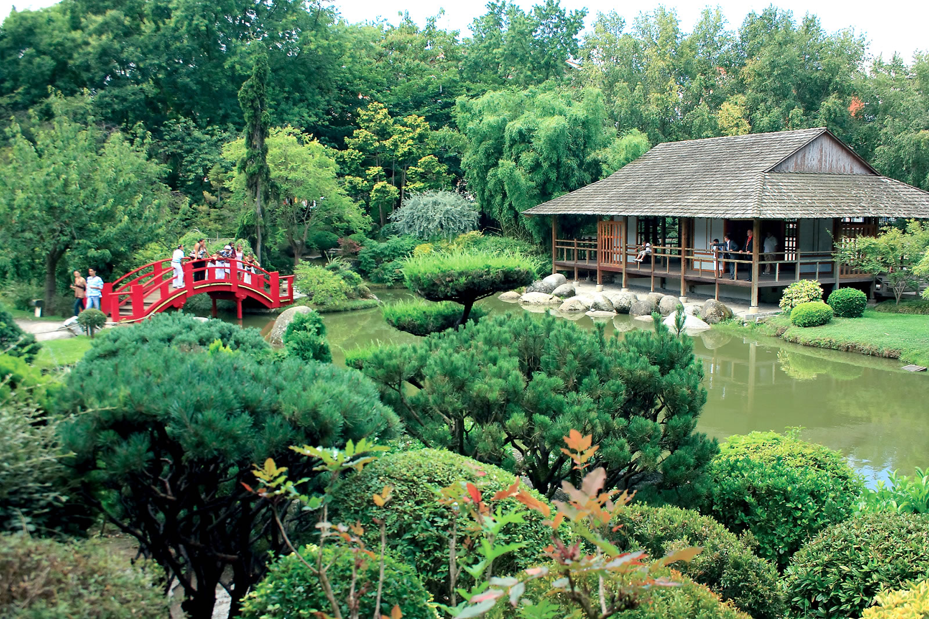
Notes:
Toulouse.—Jardin japones

Slide 5
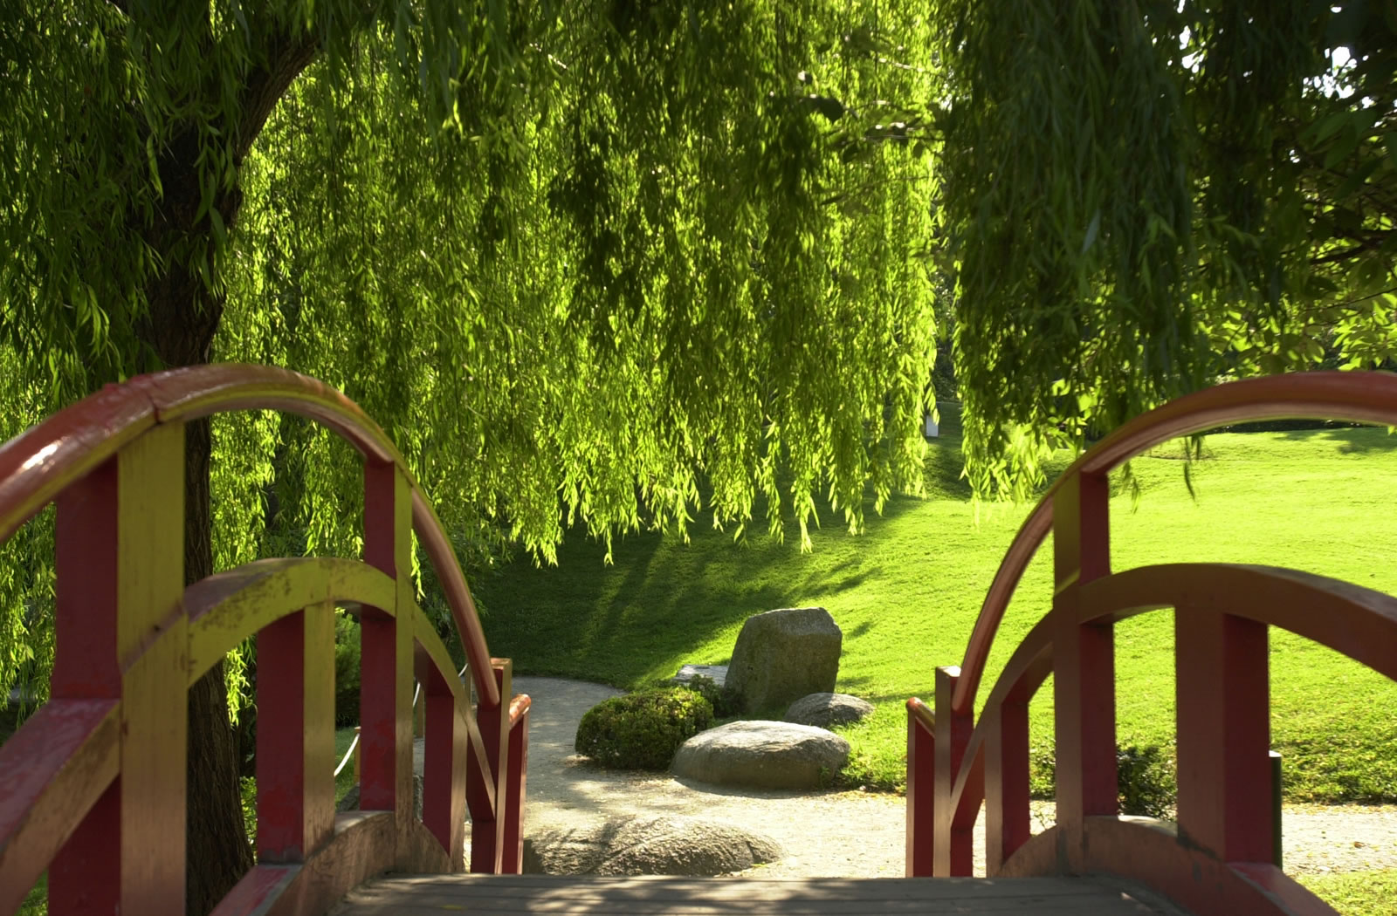
Notes:
Toulouse.—Jardin japones

Slide 6
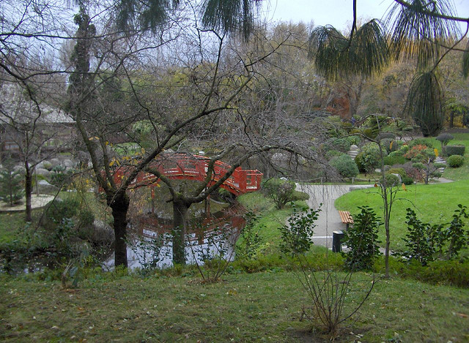
Notes:
Toulouse.—Jardin japones

Slide 7
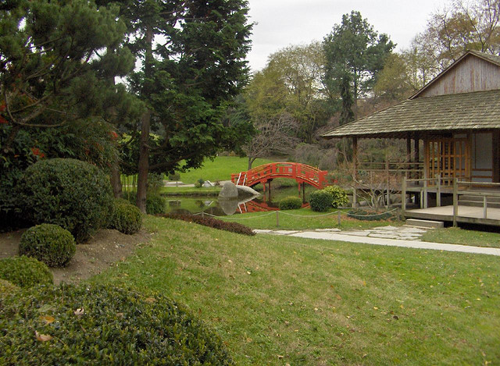
Notes:
Toulouse.—Jardin japones

Slide 8
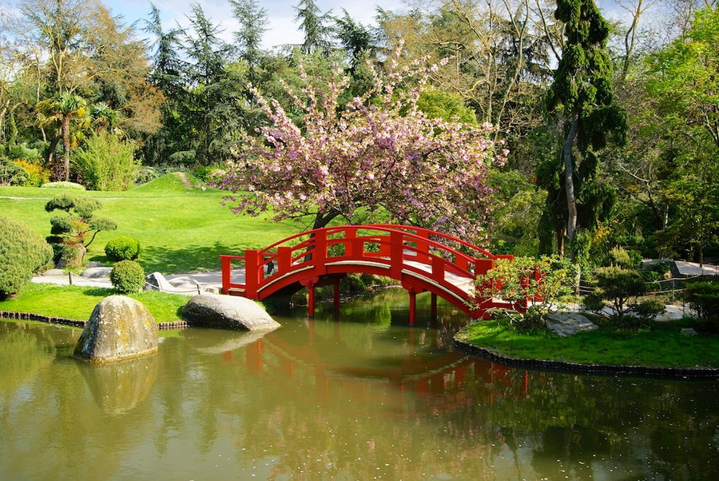
Notes:
Toulouse.—Jardin japones

Slide 9
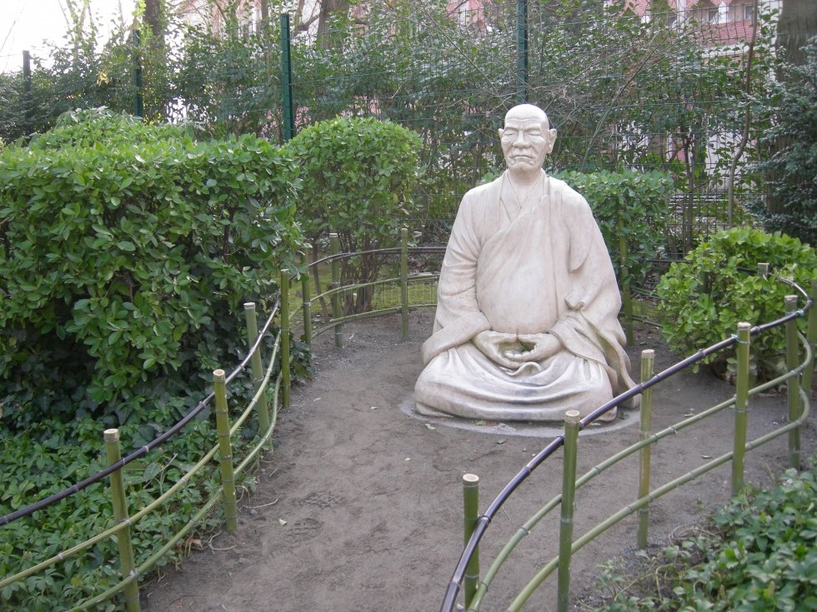
Notes:
Toulouse.—Jardin japones

Slide 10
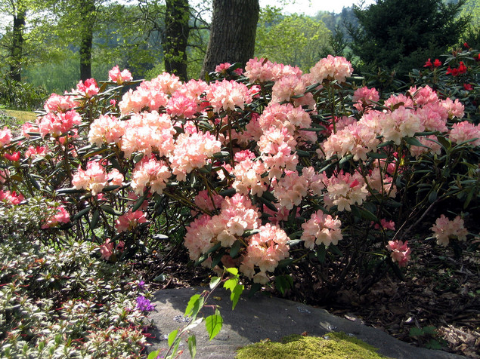
Notes:
Toulouse.—Jardin japones

Slide 11
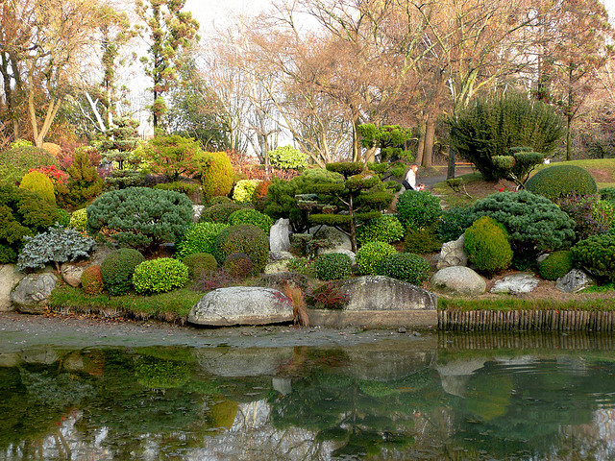
Notes:
Toulouse.—Jardin japones

Slide 12
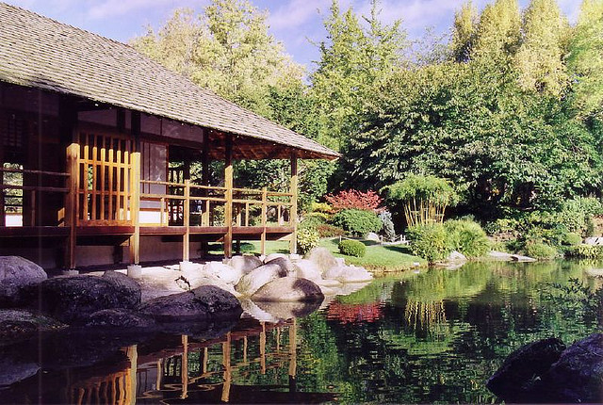
Notes:
Toulouse.—Jardin japones

Slide 13
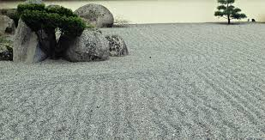
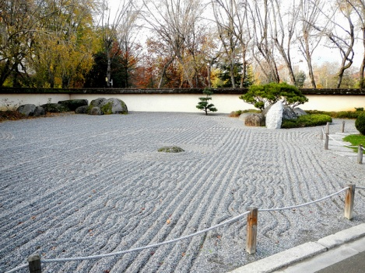
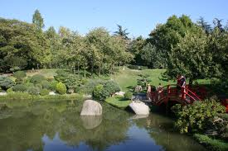
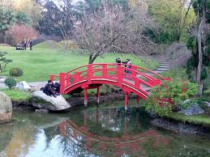
Notes:
Toulouse.—Jardin japones

Slide 14
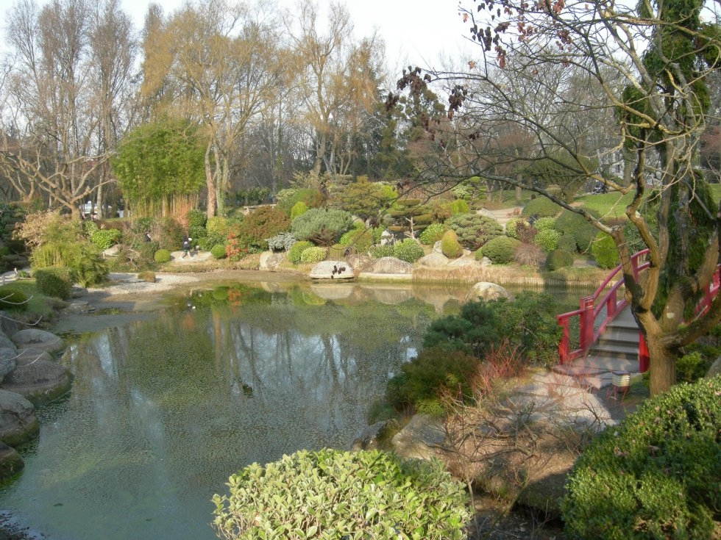
Notes:
Toulouse.—Jardin japones

Slide 15
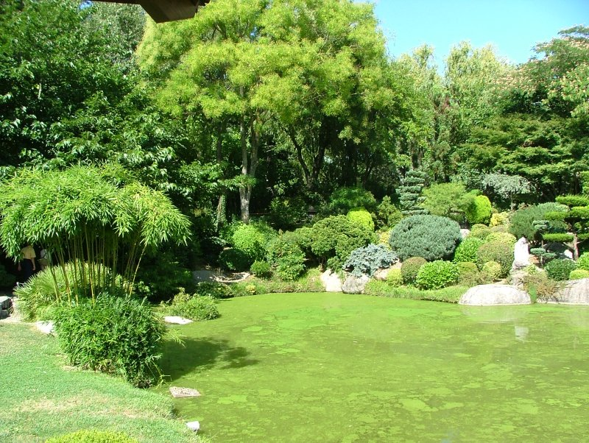
Notes:
Toulouse.—Jardin japones

Slide 16
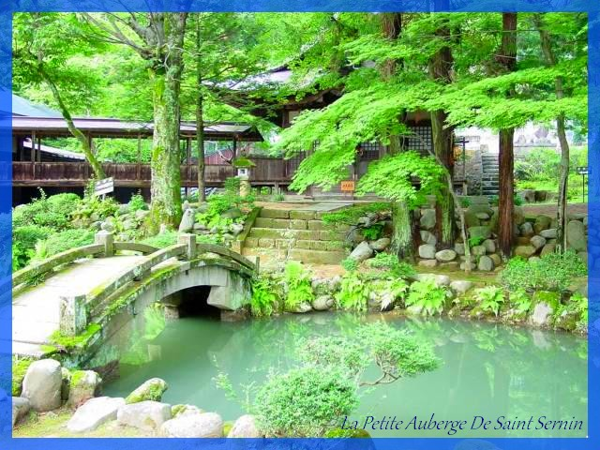
Notes:
Toulouse.—Jardin japones

Slide 17
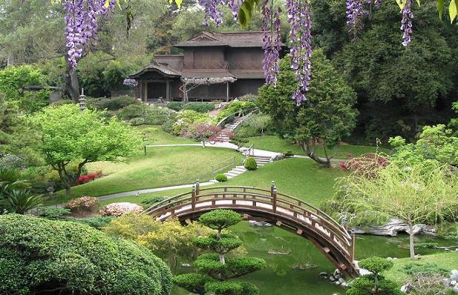
Notes:
Toulouse.—Jardin japones

Slide 18
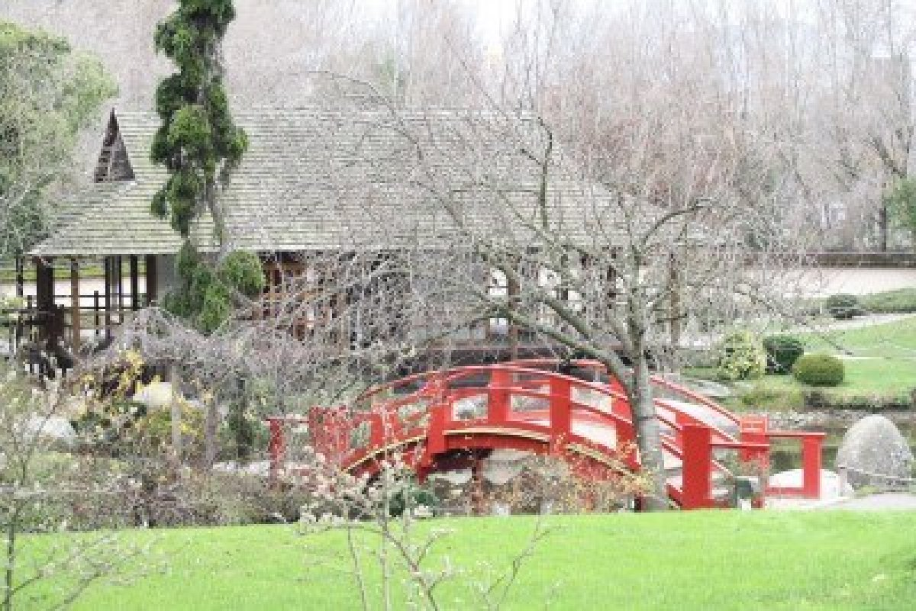
Notes:
Toulouse.—Jardin japones

Slide 19
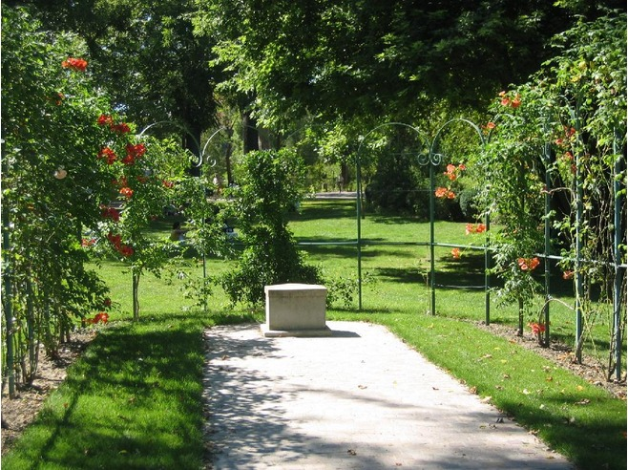
Notes:
Toulouse.—Jardin japones

Slide 20
Villa Ephrussi in Saint-Jean-Cap-Ferrat.
Villa Ephrussi de Rothschild es una francesa costera villa situada en Saint-Jean-Cap-Ferrat en la Riviera francesa .
La villa fue diseñada por el francés arquitecto Aaron Mesías , y construido entre 1905 y 1912 por Béatrice baronesa de Rothschild (1864-1934).
Un miembro de la t familia de banqueros Rothschild y la esposa del banquero Barón Maurice de Ephrussi , Béatrice de Rothschild construyó su casa de color rosa sobre un promontorio en el istmo de Cap Ferrat con vistas al mar Mediterráneo. .

Slide 21
La baronesa llena la mansión con muebles antiguos , viejos maestros pinturas, esculturas , objetos de arte, y reunió una extensa colección de raros porcelana . Los jardines están clasificados por el Ministerio de Cultura de Francia como uno de los jardines más notables de Francia .
A su muerte en 1934, la baronesa donó la propiedad y sus colecciones a la Académie des Beaux Arts división del Instituto de Francia y ahora está abierto al público.
La villa está rodeada por nueve jardines, cada uno en un tema diferente: Florencia, español, jardín a la francesa , exótico, un jardín de piedra, un jardín japonés , un jardín de rosas, provenzal y un jardín de Sèvres.

Slide 22
Ellos fueron creados entre 1905 y 1912 bajo la dirección del arquitecto paisajista Achille Duchêne.
El jardín fue concebido en la forma de un barco, que se ve desde el balcón de la casa, que era como el puente de un buque, con el mar visible en todos los lados.
Fue inspirado por viaje que hizo en el revestimiento Île de France, y la villa se le dio ese nombre. Los treinta jardineros que mantienen el jardín estaban vestidos de marineros, con boinas rojas con pompones.
El jardín a la francesa es el jardín más grande y ocupa el área detrás de la villa. Al lado de la casa hay una terraza con un jardín francés formal y jardines ornamentales

Slide 23
Más allá de la terraza es un parque con palmeras y una larga cuenca, adornado con fuentes, estatuas y estanques con nenúfares y otras plantas acuáticas.
En el otro extremo del parque se encuentra una colina cubierta de árboles de ciprés, rodea un jardín réplica del templo del amor en el Gran Trianon del palacio.
La pendiente abajo templo tiene una cascada de agua en la forma de una escalera, que se alimenta en la gran cuenca.
Una escalera desde el jardín a la francesa desciende al círculo de los jardines en la planta baja.
El jardín español cuenta con un patio a la sombra y una fuente, con plantas aromáticas, catalán ánforas, y un gallo-roman banco.

Slide 24
El jardín de Florencia, frente a la rade de Villefranche, tiene una gran escalinata, una gruta artificial, y un efebo de mármol.
Más allá del jardín florentino, es el lapidario o jardín de piedra, con una variedad de gárgolas, columnas y otros elementos arquitectónicos de los edificios antiguos y medievales. el jardín japonés tiene un pabellón de madera, un puente, y linternas.
El jardín cuenta con exóticos cactus gigantes y otras plantas poco comunes. Un jardín de rosas con una estatua rodeada de columnas linda con ella, con la rosa, el color favorito de su titular, el color predominante. En el lado este de la casa es un jardín de plantas nativas de la Provenza y un jardín con adornos de porcelana de Sevres.
La villa fue registrado como monumento histórico en 1996.

Slide 25
Cada año, la Villa Ephrussi de Rothschild pone en el Día de los Pintores en junio. La Villa abre sus puertas a los artistas que quieren encontrar su inspiración y practicar su arte en uno de los nueve jardines del lugar.
La villa es también la ubicación del verano anual festival de ópera, Azuriales Opera .

Slide 26
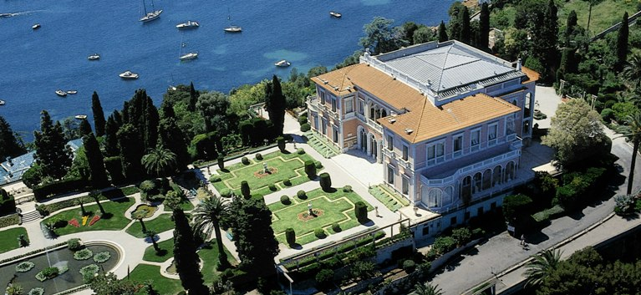

Slide 27
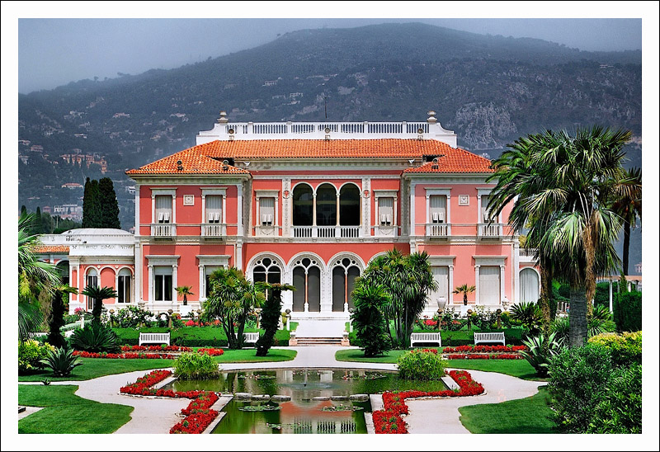
Notes:
Villa Ephrussi in Saint-Jean-Cap-Ferrat.

Slide 28
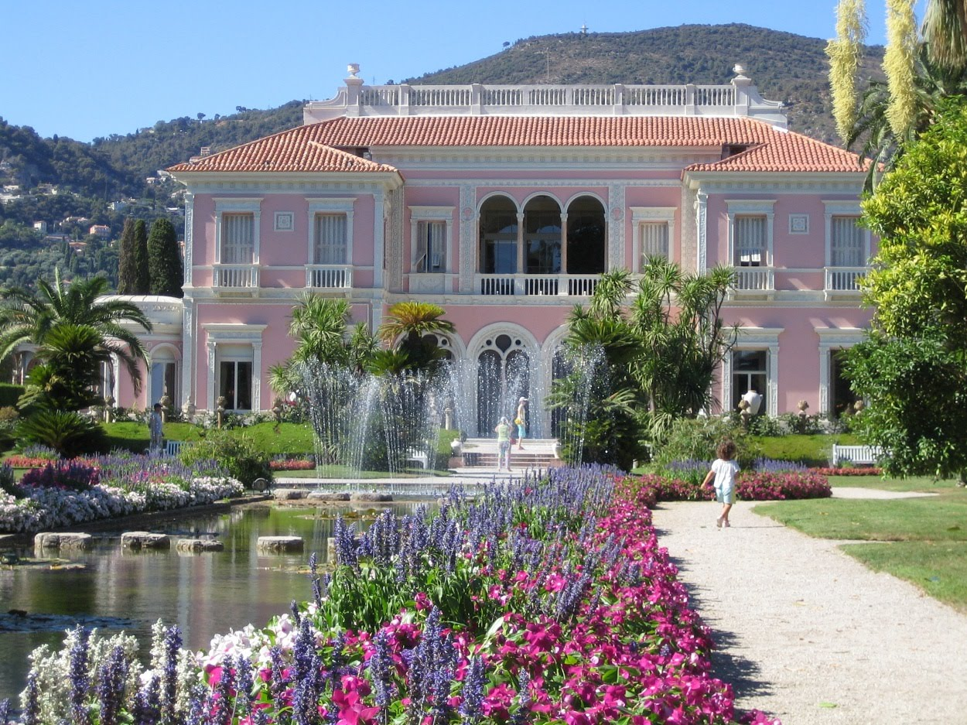
Notes:
Villa Ephrussi in Saint-Jean-Cap-Ferrat.

Slide 29
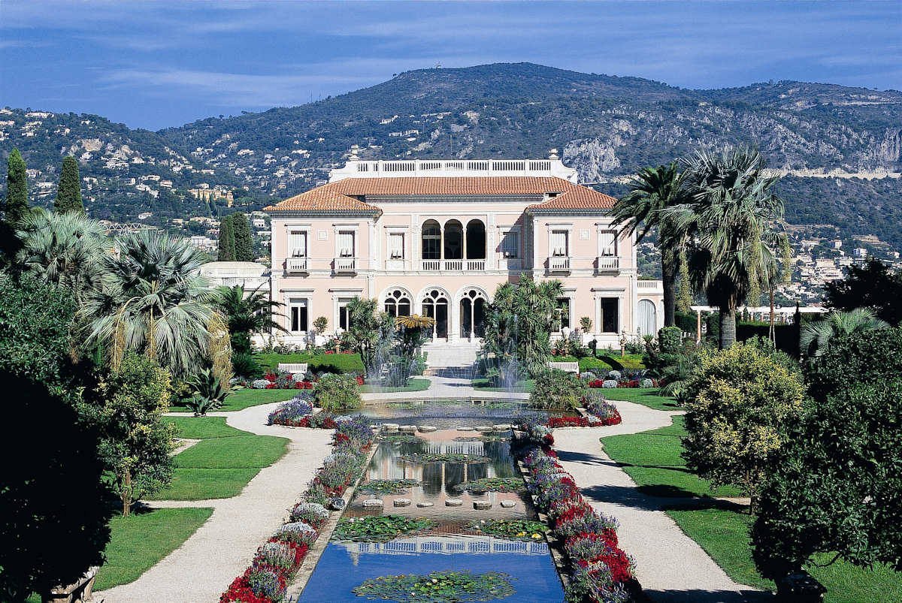
Notes:
Villa Ephrussi in Saint-Jean-Cap-Ferrat.

Slide 30
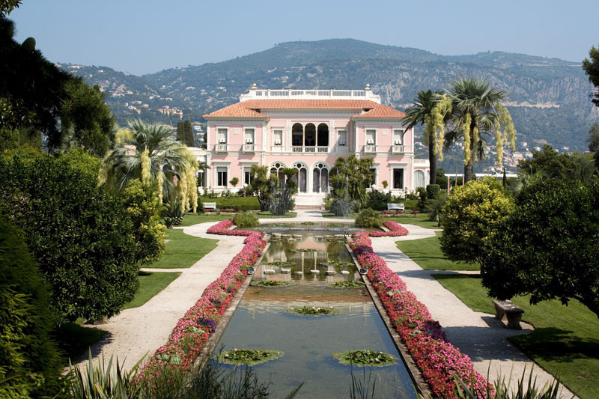
Notes:
Villa Ephrussi in Saint-Jean-Cap-Ferrat.

Slide 31
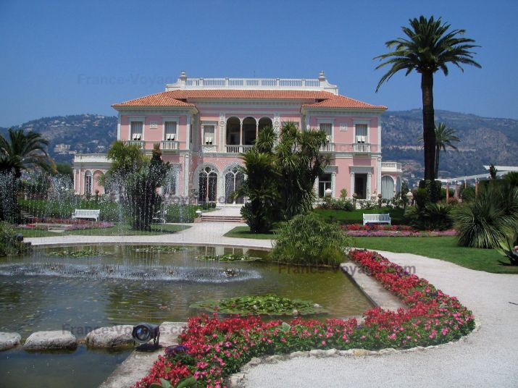
Notes:
Villa Ephrussi in Saint-Jean-Cap-Ferrat.

Slide 32
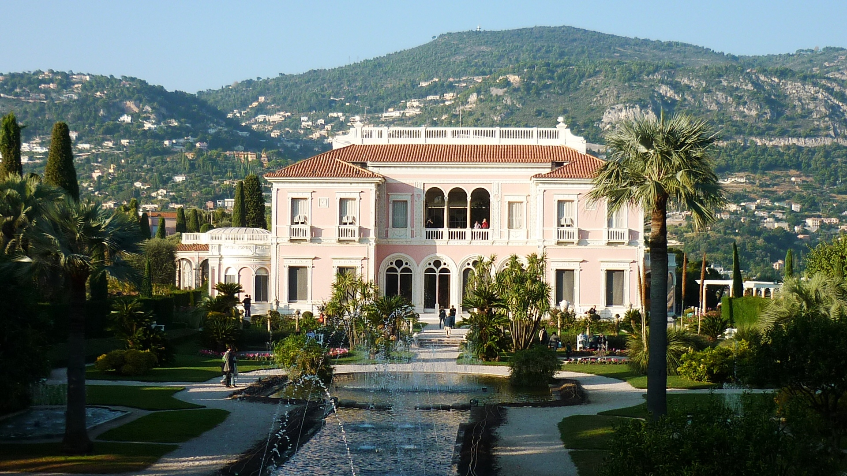
Notes:
Villa Ephrussi in Saint-Jean-Cap-Ferrat.

Slide 33
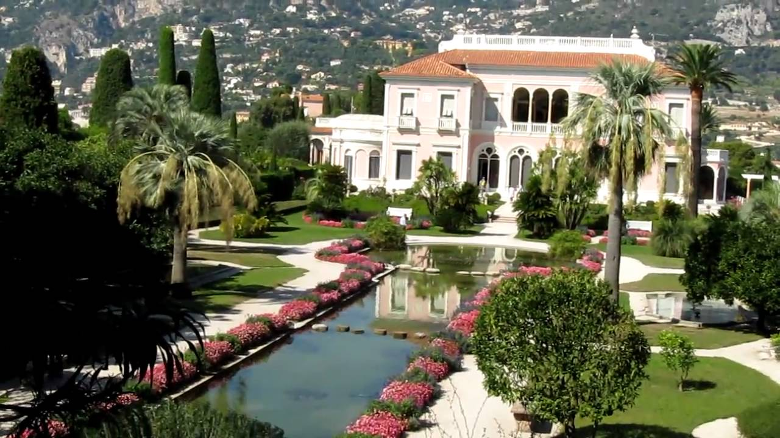
Notes:
Villa Ephrussi in Saint-Jean-Cap-Ferrat.

Slide 34
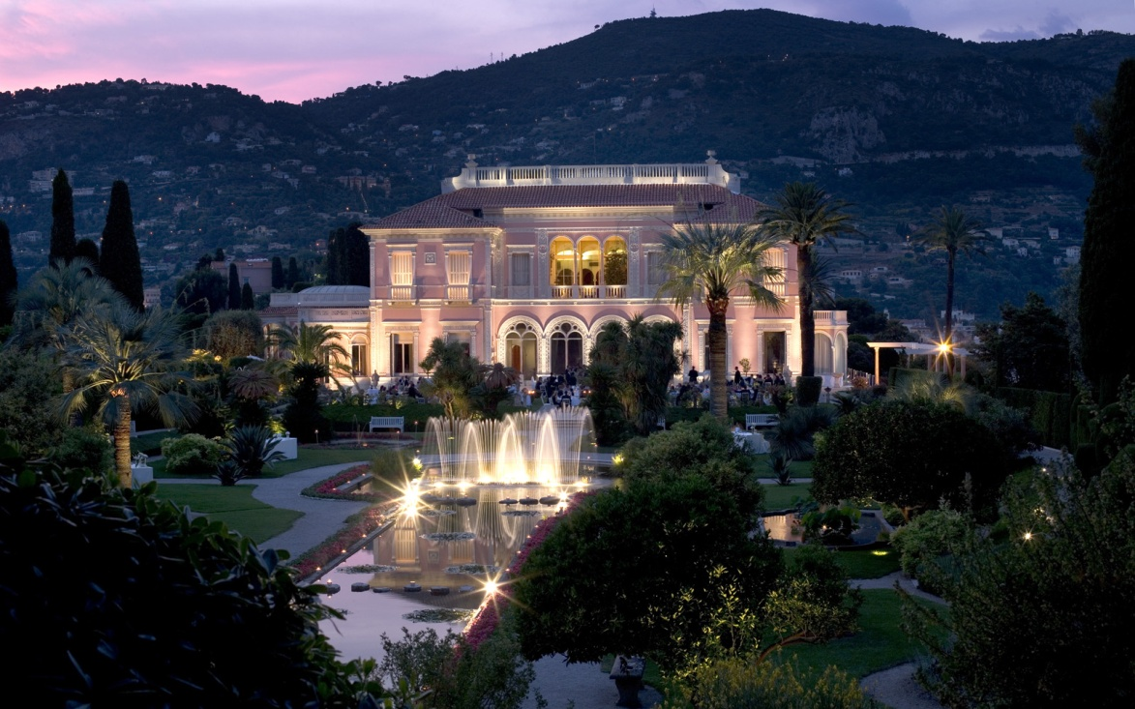
Notes:
Villa Ephrussi in Saint-Jean-Cap-Ferrat.

Slide 35
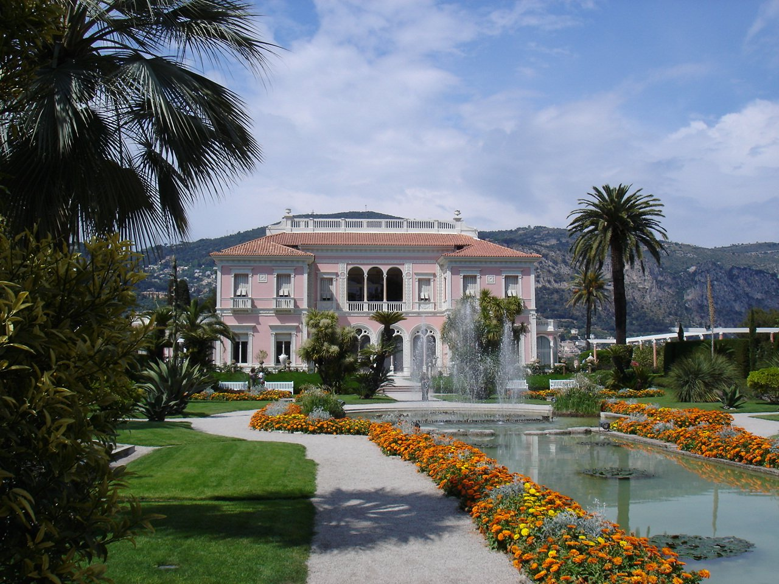
Notes:
Villa Ephrussi in Saint-Jean-Cap-Ferrat.

Slide 36
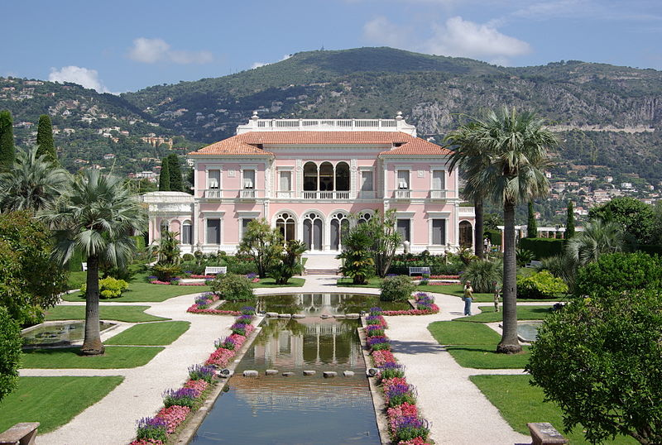

Slide 37
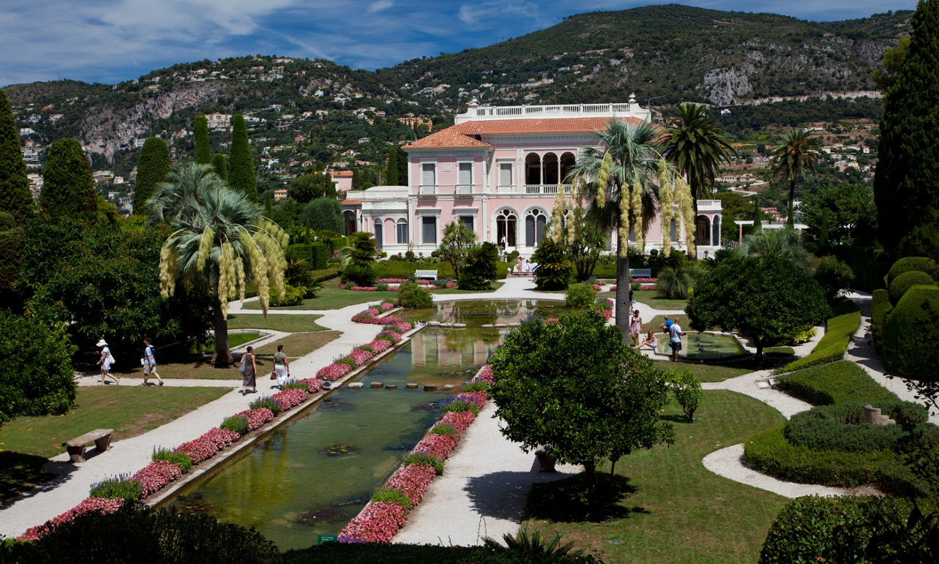
Notes:
Villa Ephrussi in Saint-Jean-Cap-Ferrat.

Slide 38
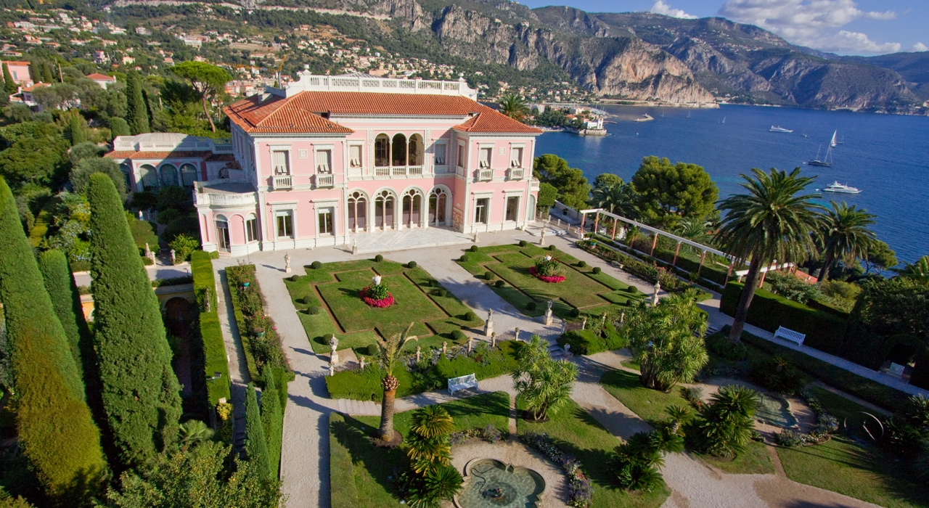
Notes:
Villa Ephrussi in Saint-Jean-Cap-Ferrat.

Slide 39
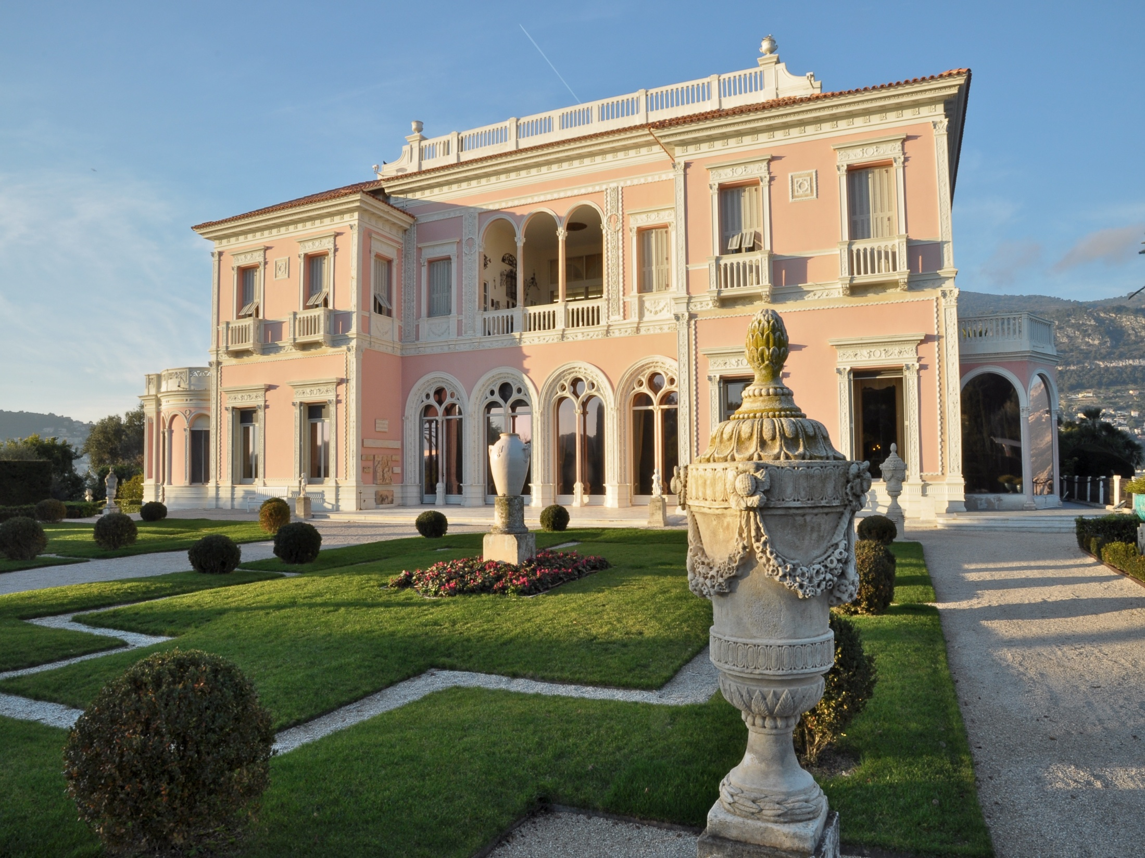
Notes:
Villa Ephrussi in Saint-Jean-Cap-Ferrat.

Slide 40
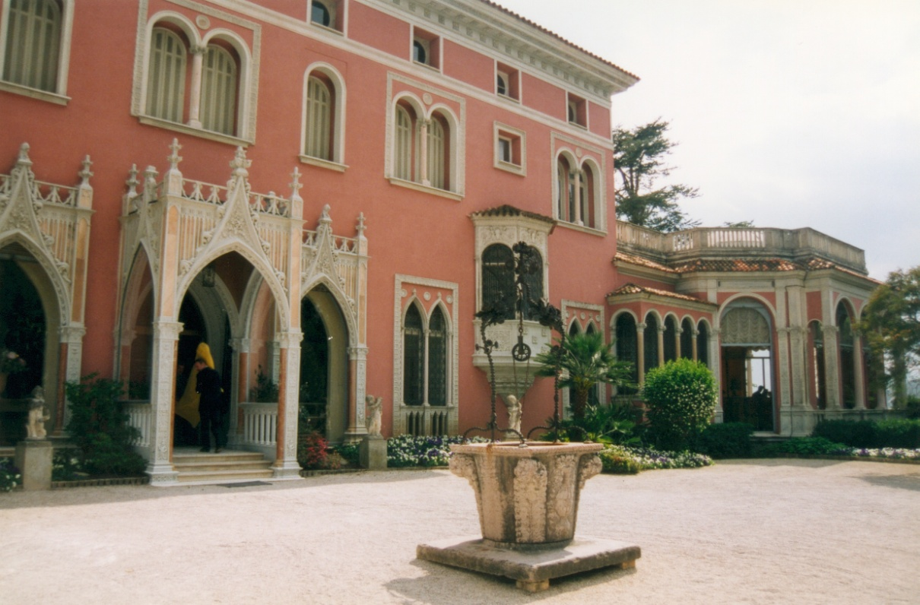
Notes:
Villa Ephrussi in Saint-Jean-Cap-Ferrat.

Slide 41
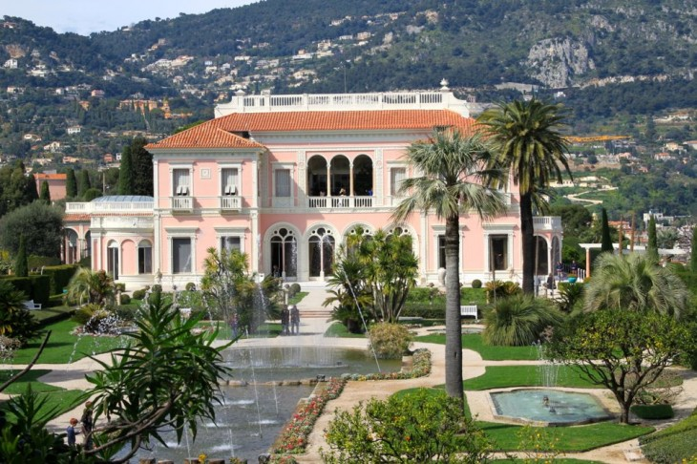
Notes:
Villa Ephrussi in Saint-Jean-Cap-Ferrat.

Slide 42
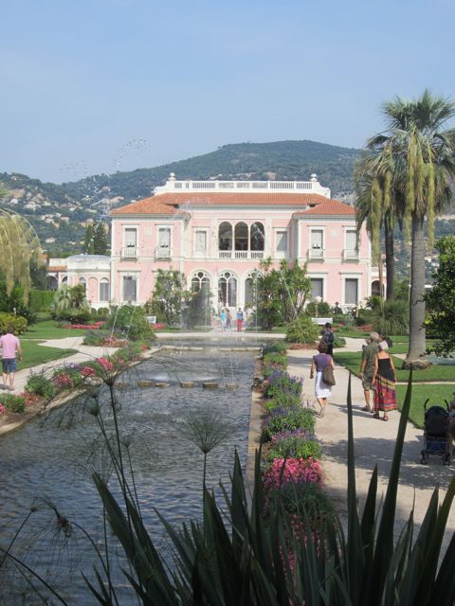
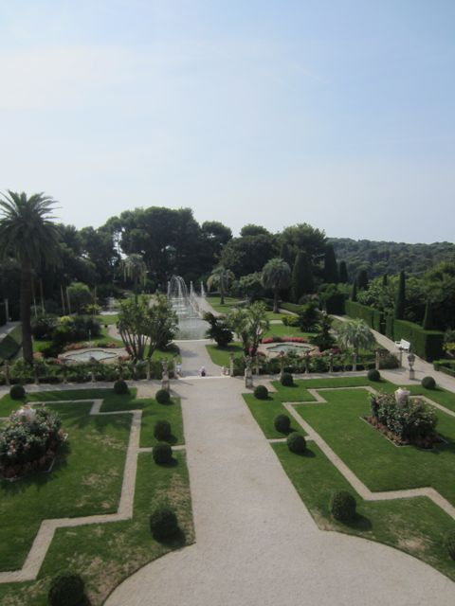
Notes:
Villa Ephrussi in Saint-Jean-Cap-Ferrat.

Slide 43
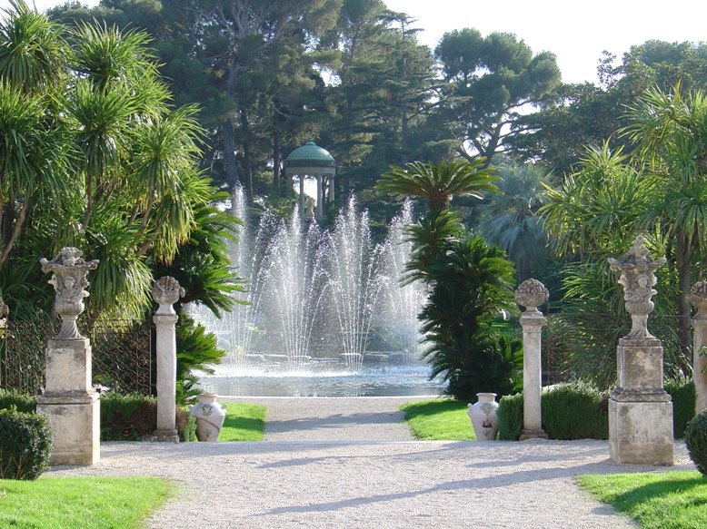

Slide 44
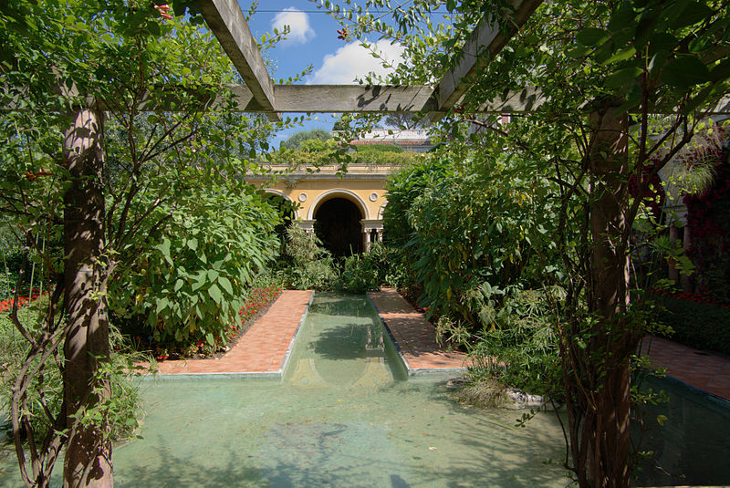

Slide 45
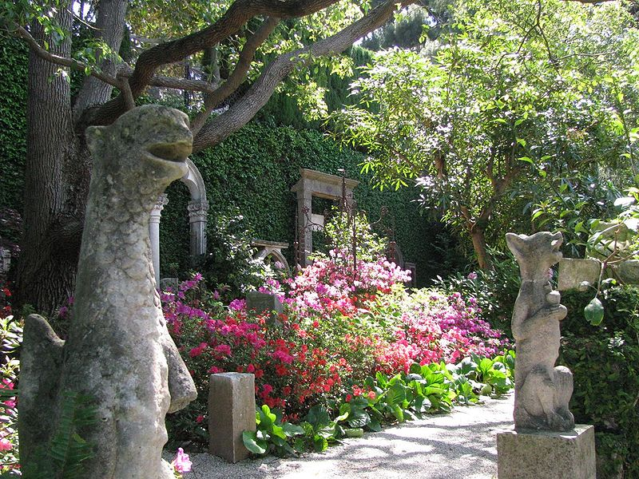

Slide 46
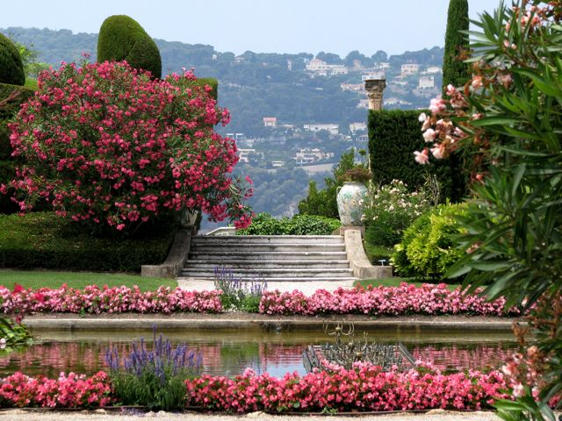
Notes:
Villa Ephrussi in Saint-Jean-Cap-Ferrat.

Slide 47
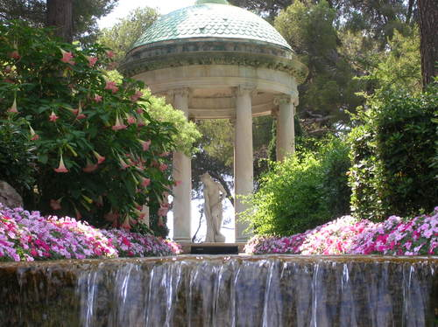
Notes:
Villa Ephrussi in Saint-Jean-Cap-Ferrat.

Slide 48
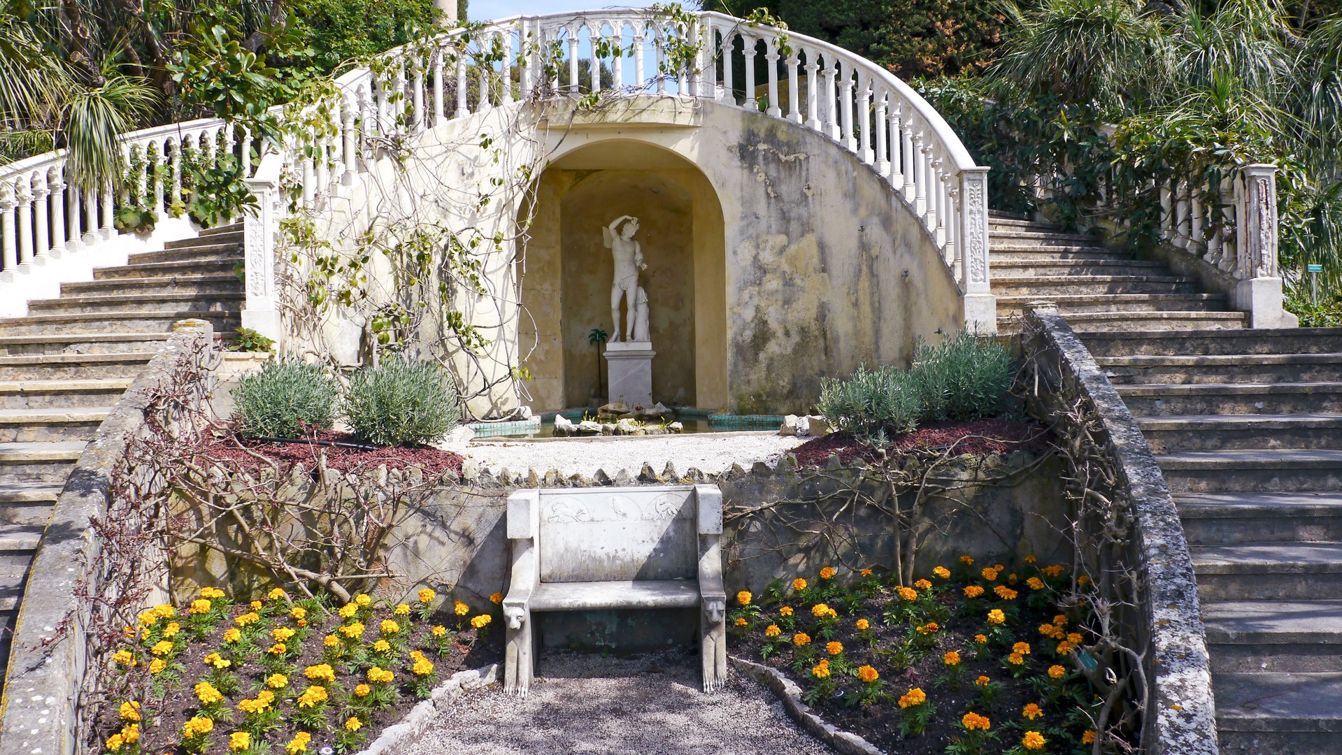
Notes:
Villa Ephrussi in Saint-Jean-Cap-Ferrat.

Slide 49
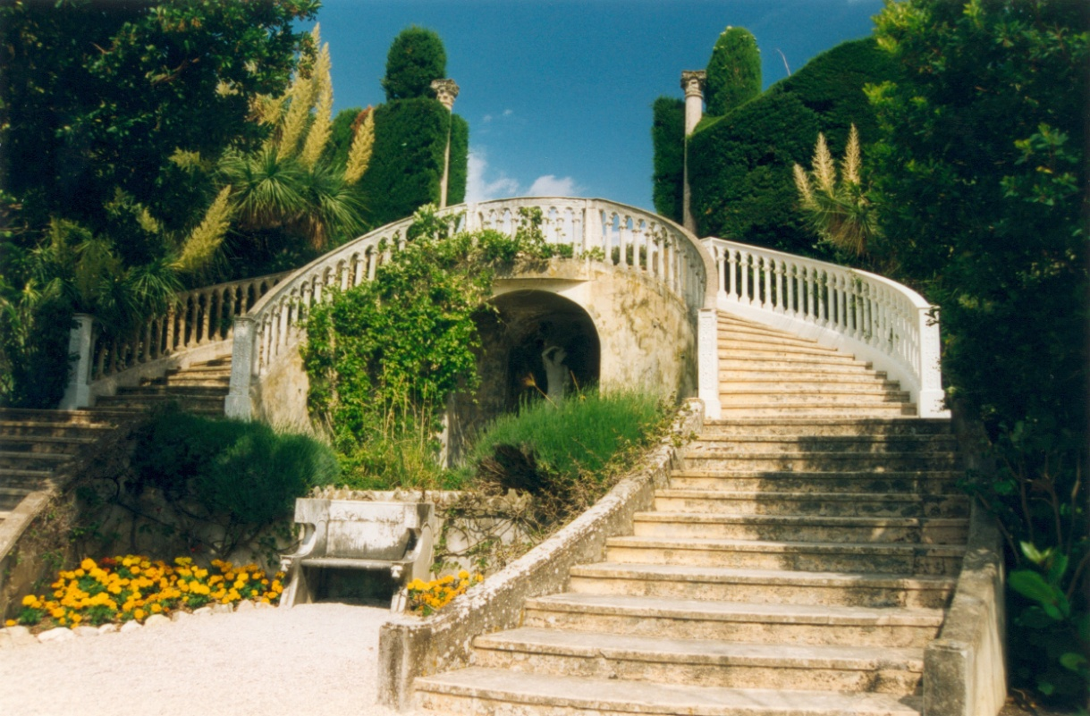
Notes:
Villa Ephrussi in Saint-Jean-Cap-Ferrat.

Slide 50
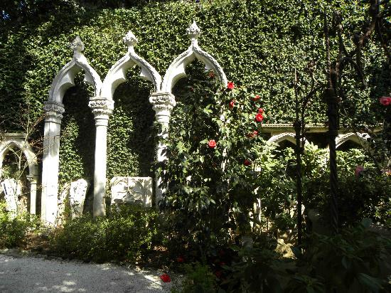
Notes:
Villa Ephrussi in Saint-Jean-Cap-Ferrat.

Slide 51
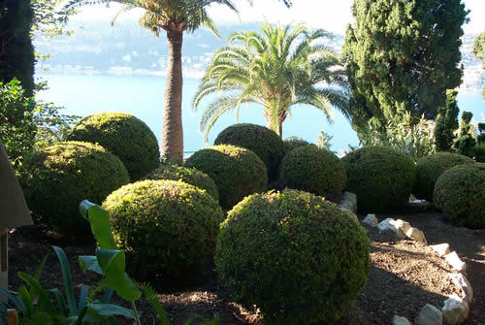
Notes:
Villa Ephrussi in Saint-Jean-Cap-Ferrat.

Slide 52
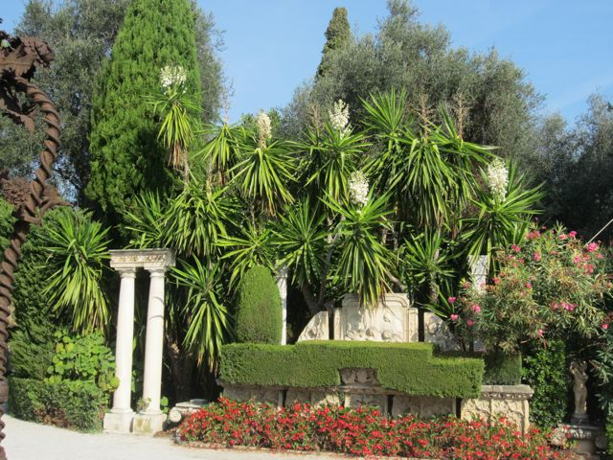
Notes:
Villa Ephrussi in Saint-Jean-Cap-Ferrat.

Slide 53
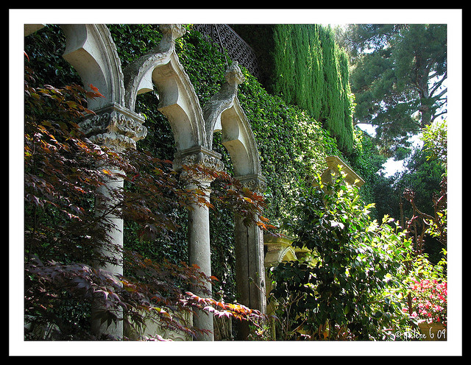
Notes:
Villa Ephrussi in Saint-Jean-Cap-Ferrat.

Slide 54
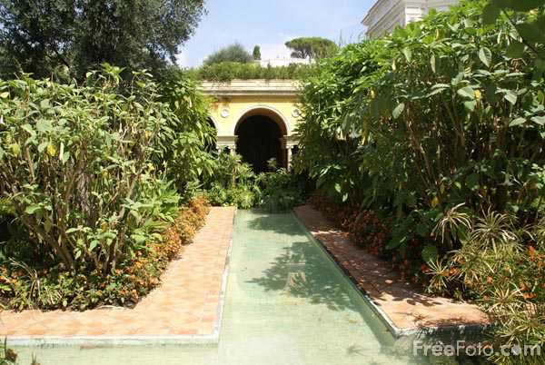
Notes:
Villa Ephrussi in Saint-Jean-Cap-Ferrat.

Slide 55
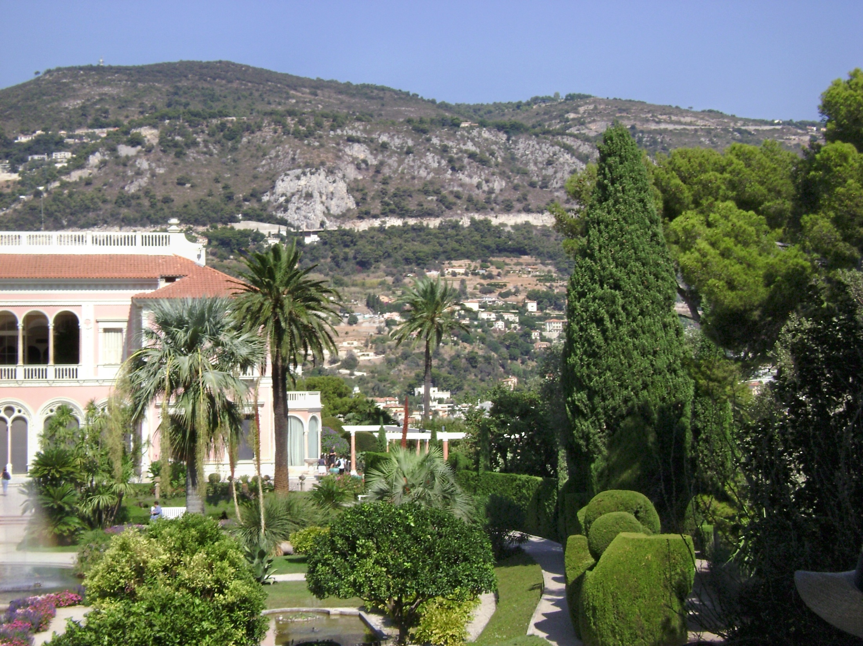
Notes:
Villa Ephrussi in Saint-Jean-Cap-Ferrat.

Slide 56



Notes:
Villa Ephrussi in Saint-Jean-Cap-Ferrat.

Slide 57

Notes:
Villa Ephrussi in Saint-Jean-Cap-Ferrat.

Slide 58

Notes:
Villa Ephrussi in Saint-Jean-Cap-Ferrat.

Slide 59

Notes:
Villa Ephrussi in Saint-Jean-Cap-Ferrat.

Slide 60

Notes:
Villa Ephrussi in Saint-Jean-Cap-Ferrat.

Slide 61

Notes:
Villa Ephrussi in Saint-Jean-Cap-Ferrat.

Slide 62

Notes:
Villa Ephrussi in Saint-Jean-Cap-Ferrat.

Slide 63
Marqueyssac-Perigord-France
Cómodamente ubicado entre las colinas de Perigord son los Jardines de Marqueyssac .
Los jardines fueron plantados en 1861 por Julien De Cerval. De Cerval fue un jardinero maníaco que dio los últimos treinta años de su vida para construir Marqueyssac.
Los bojes fueron elegidos como una planta clave del jardín debido a su plenitud, la textura robusta, y el color verde radiante. Todos los caminos en el jardín fue puesto allí con la intención aguda, lo que parece accidental y caprichoso, era en realidad cuidadosamente pensado.

Slide 64
De Cerval, y los cuidadores jardines después, quería crear una experiencia romántica para los visitantes del jardín donde se perdería dentro de los senderos y disfrutar de las formas orgánicas de las plantas.
En los últimos años los jardines y castillos cercanos pasó bajo una renovación completa para restaurar De Cervals sueño temprano del jardín y llevar a la gente de todo el mundo para presenciarlo.

Slide 65

Notes:
Marqueyssac-Perigord-France

Slide 66

Notes:
Marqueyssac-Perigord

Slide 67

Notes:
Marqueyssac-Perigord-France

Slide 68

Notes:
Marqueyssac-Perigord-France

Slide 69

Notes:
Marqueyssac-Perigord-France

Slide 70

Notes:
Marqueyssac-Perigord

Slide 71

Notes:
Marqueyssac-Perigord

Slide 72

Notes:
Marqueyssac-Perigord

Slide 73

Notes:
Marqueyssac-Perigord

Slide 74

Notes:
Marqueyssac-Perigord

Slide 75

Notes:
Marqueyssac-Perigord

Slide 76

Notes:
Marqueyssac-Perigord

Slide 77

Notes:
Marqueyssac-Perigord

Slide 78

Notes:
Marqueyssac-Perigord-France

Slide 79

Notes:
Marqueyssac-Perigord-France

Slide 80

Notes:
Marqueyssac-Perigord-France

Slide 81


Slide 82

Notes:
Marqueyssac-Perigord-France

Slide 83

Notes:
Marqueyssac-Perigord-France

Slide 84

Notes:
Marqueyssac-Perigord-France

Slide 85

Notes:
Marqueyssac-Perigord-France

Slide 86

Notes:
Marqueyssac-Perigord-France

Slide 87

Notes:
Marqueyssac-Perigord-France

Slide 88

Notes:
Marqueyssac-Perigord-France

Slide 89

Notes:
Marqueyssac-Perigord-France

Slide 90

Notes:
Marqueyssac-Perigord-France

Slide 91


Notes:
Marqueyssac-Perigord-France

Slide 92
Chateau d´Hautefort.
El Château de Hautefort es un castillo francés y jardines situada en el pueblo de Hautefort en la Dordogne .
El castillo fue reconstruido en el siglo XVII, y adornado con un jardín à la française .
En 1853, el arquitecto paisajista, Conde de Choulot, rehízo los jardines, la adición de un jardín paisajístico, geométricos jardines de flores, setos jardines imitando las bóvedas del castillo, y un largo túnel de verdor. Junto a los jardines formales es una colina con un jardín a la italiana con caminos serpenteantes sombra. Árboles notables en el parque incluyen una magnolia grandiflora y un cedro del Líbano .

Slide 93
Árboles notables en el parque incluyen una magnolia grandiflora y un cedro del Líbano .
Los jardines están listados por la Comisión de Parques y Jardines del Ministerio de Cultura de Francia como uno de los jardines más notables de Francia .

Slide 94

Notes:
Chateau d´Hautefort.

Slide 95

Notes:
Chateau d´Hautefort.

Slide 96

Notes:
Chateau d´Hautefort.

Slide 97

Notes:
Chateau d´Hautefort.

Slide 98

Notes:
Chateau d´Hautefort.

Slide 99

Notes:
Chateau d´Hautefort.

Slide 100

Notes:
Chateau d´Hautefort.

Slide 101

Notes:
Chateau d´Hautefort.

Slide 102

Notes:
Chateau d´Hautefort.

Slide 103
Jardins de Kerdalo
El jardín, en un valle cerca de la costa de Bretaña, fue el tema de un libro por su propietario y diseñador Peter Wolkonsky, Kerdalo: Un Jardin d'Exception (París, 1995).
Empezó a crear el jardín en 1965. Durante los últimos años de su vida, se convirtió en un poco descuidado, pero, desde su muerte en 1997, su hija Isabelle ha restaurado el jardín.
Se formó como un horticultor en RHS Garden Wisley .
Hay hermosas colecciones de rododendros, camelias y magnolias.

Slide 104

Notes:
Jardins de Kerdalo

Slide 105

Notes:
Jardins de Kerdalo

Slide 106

Notes:
Jardins de Kerdalo

Slide 107

Notes:
Jardins de Kerdalo

Slide 108

Notes:
Jardins de Kerdalo

Slide 109

Notes:
Jardins de Kerdalo

Slide 110


Slide 111


Slide 112

Notes:
Jardins de Kerdalo.-Launay house

Slide 113

Notes:
Jardins de Kerdalo.-Launay house

Slide 114

Notes:
Jardins de Kerdalo.-Launay house

Slide 115

Notes:
Jardins de Kerdalo.-Launay house

Slide 116

Notes:
Jardins de Kerdalo.-Launay house

Slide 117

Notes:
Jardins de Kerdalo.-Launay house

Slide 118

Notes:
Jardins de Kerdalo.-Launay house

Slide 119

Notes:
Jardins de Kerdalo.-Launay house

Slide 120

Notes:
Jardins de Kerdalo.-Launay house

Slide 121

Notes:
Jardins de Kerdalo.-Launay house

Slide 122

Notes:
Jardins de Kerdalo.-Launay house

Slide 123

Notes:
Jardins de Kerdalo.-Launay house

Slide 124

Notes:
Jardins de Kerdalo.-Launay house

Slide 125

Notes:
Jardins de Kerdalo.-Launay house

Slide 126

Notes:
Jardins de Kerdalo.-Launay house

Slide 127

Notes:
Jardins de Kerdalo.-Launay house

Slide 128

Notes:
Jardins de Kerdalo.-Launay house

Slide 129

Notes:
Jardins de Kerdalo.-Launay house

Slide 130

Notes:
Jardins de Kerdalo.-Launay house

Slide 131

Notes:
Jardins de Kerdalo.-Launay house

Slide 132

Notes:
Jardins de Kerdalo.-Launay house

